Slide 1
Java Trouble Shooting
Joey

Slide 2
Agenda
JVM
GC
High concurrency

Slide 3
JVM-options
Options
Standard
-verbose
Optional & stable
-Xms、-Xmx、-Xloggc
Java -X
Optional & not stable
-XX:+PrintGCDetails
-XX:+PrintFlagsFinal
-XX:+PrintCompilation
可以查看或者修改进程命令行参数

Slide 4
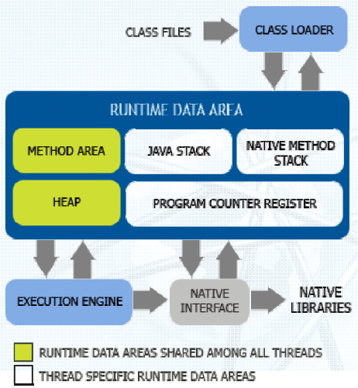
JVM-Structure
Runtime Data Area
Heap 共享数据区
Method Area
JAVA Stack线程数据区
Execution Engine
JIT
Interperter
GC Collector
Performance Profiler

Slide 5

JVM-Structure
Heap
共享数据区，存储所有类实例和数组实例
由GC管理的主要区域，一般也称为GC堆
抛出OutOfMemoryError的最主要区域
Method Area(Perm Gen)
共享数据区，逻辑上是堆的一部分
存储类、常量、静态变量、 JIT编译代码等
JVM规范未要求该区域进行GC管理 ➢
可能抛出OutOfMemoryError
Java Stack
线程私有，抛出StackOverflowError或者OOM
基本单位 ：栈帧
保存参数，局部变量，常量池引用
优化：逃逸分析， -XX:+DoEscapeAnalysis
同步消除 -XX:+EliminateLocks
标量替换 -XX:+EliminateAllocations
java -XshowSettings:vm
java -XX:+PrintCommandLineFlags
jmap -heap <pid>
-XX:+UseCompressedOops

Slide 6
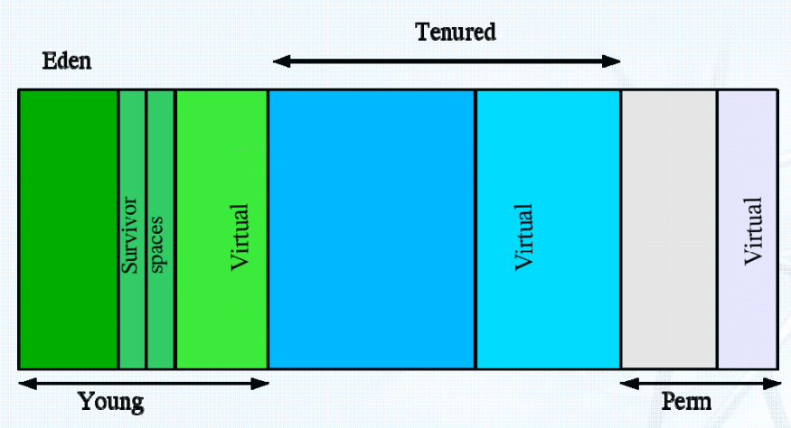
JVM-Structure -Heap Generation
Notes:
分配到Tenured的对象有两类 ➢
占用空间足够大的对象
对象的大小大于Eden区域
2. 通过-XX:PretenureSizeThreshold设置直接进入Tunured的阈值
3. 对象占用空间大于Survivor区，在第一次MinorGC后即进入Tenured
age达到阈值的对象
YoungGen每进行一次MinorGC，对象的年龄就增长1岁
对象的age占用4位，所以对象最大寿命为15岁，超过15岁就不再增长 ✓

Slide 7
Perm vs Method Area vs Metaspace
HotSpot 用 Perm Gen 管理 Method Area
Java 8引入Metaspace，去除Perm Gen
Perm Gen与其它堆空间连续
Metaspace直接从操作系统分配内存
Metaspace 不受 GC 管理

Slide 8
GC
存在暂停现象，占用CPU资源，降低吞吐量
HotSpot回收区域包括
Heap
Method Area:PermGen，仅受Full GC管理
Direct Memory：仅受Full GC管理
不包括
线程栈
Native栈
PC寄存器

Slide 9
GC
三种类型
FullGC：回收所有区域，包括堆内存和直接内存
MajorGC：Tenured区域发生的GC， 比MinorGC慢10倍以上；通常会伴随一次MinorGC
MinorGC：YoungGen区域性的GC，速度很快但也很频繁
触发条件
Old Gen 满了
Perm Gen 满了
System.gc()

Slide 10
GC Log
-verbose:gc
-XX:+PrintGC
-XX:+PrintGCDetails
-XX:+PrintGCTimeStamps
-XX:+PrintHeapAtGC
-Xloggc:<filename>

Slide 11
GC
GC steps
Mark garbage
Collect garbage
标识方式
Refrence Counting
GC Roots Tracing
HotSpot采用GC Roots Tracing，这是GC需要暂停的主要原因。

Slide 12
GC Root Tracing
Root objects
Java栈中引用的对象
Native栈引用的对象
静态属性引用的对象
Finalize
If override, then move to F-Queue, waiting Finalizer thread to execute.
finalize()方法只能被调用一次
finalize()方法可能未运行完就被终止

Slide 13
GC Reference
强引用
SoftReference(缓存)
在抛出OOM前先释放软引用指向的对象
WeakReference(集合)
存活于两次垃圾回收之间
PhantomReference
仅在回收时给出通知

Slide 14
GC Algorithm
Mark-Sweep(Tenured, Perm)
先标识垃圾，然后回收
速度慢，有碎片
Copying(Young)
内存分为两部分，回收时先复制再回收
速度快，无碎片，空间成本高
Mark-Compact(Tenured, Perm)
先标识垃圾，在回收同时进行碎片整理
速度极慢，无碎片
Mark-Sweep-Compact：MSC是标记整理的一种
Generational Collection(HotSpot)
依据对象生命周期特点(98%的对象都在创建后不久便销毁)，采用不同的收集算法
尽量减少对象的生存周期
充分发挥了各种算法的优势，同时回避缺点

Slide 15
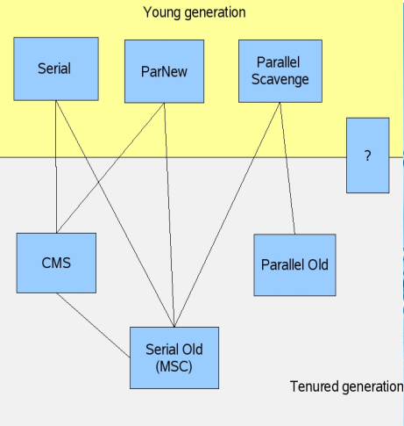
GC
UseSerialGC0
UseParNewGC2
UseParallelGC1
7 collectors
Young Gen
Serial(串行, DefNew)
ParNew(并行)
Parallel Scavenge(并行, PSYoungGen)
Tenured Gen
Serial Old(串行)
Parallel Old(并行, PSOldGen)
CMS(并发)
G1(并发，跨代)
察看GC算法
jcmd pid VM.flags
jmap –heap pid
Default
UseParallelOldGC2
UseConcMarkSweepGC1
0

Slide 16
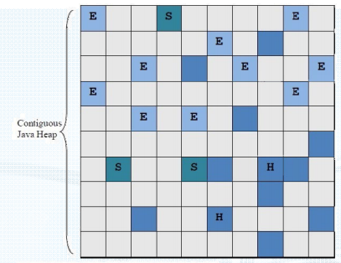
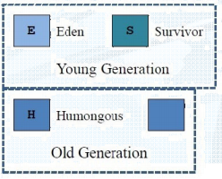
G1
适用于服务器端，多处理器，内存量巨大，暂停时间短(可设置)， 建议内存大于6G， 暂停时间小于0.5s
分代是概念性的
各代并非只有一个区域
新增Humongous区域存储大对象
会根据区域垃圾多少进行排队，优先清理 垃圾多的区域

